Slide 1
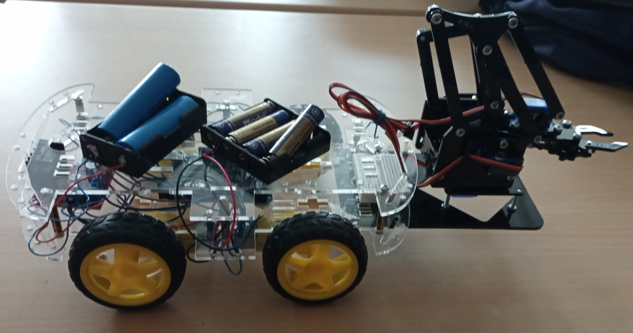
Arduino ile Robot Kollu Araba Projesi
Projeyi Hazırlayanlar:
Hadi Anğay, 10/A, 673
Ahmet Selçik, 10/A, 2506
Polat Kuruer, 10/A, 2200

Slide 2
PROJE AMACI VE TANIMI

Slide 3
PROJENİN AMACI VE TANIMI
Projemiz Arduino kartıyla prototip robot kolu olan araba
Araba üzerine entegre edilen robot kol, farklı mekanizma yapısı için
Programlanabilir hale getiriliyor.
Bu projede, elektronik ve mekanik çalıştırma birleşimiyle işletim birimleri bir araç olarak
Tasarlanmıştır.
Bu projenin temel amacı, Arduino tabanlı bir kontrol sistemi kullanarak robot kol eklenen
Bir prototip araba tasarımı yapmaktır.

Slide 4
MALZEME LİSTESİ

Slide 5
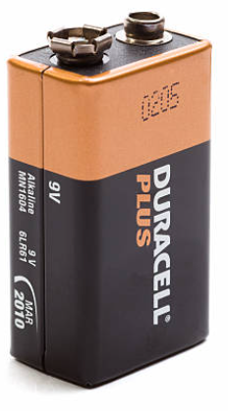
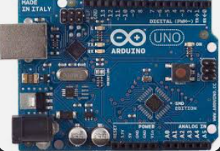
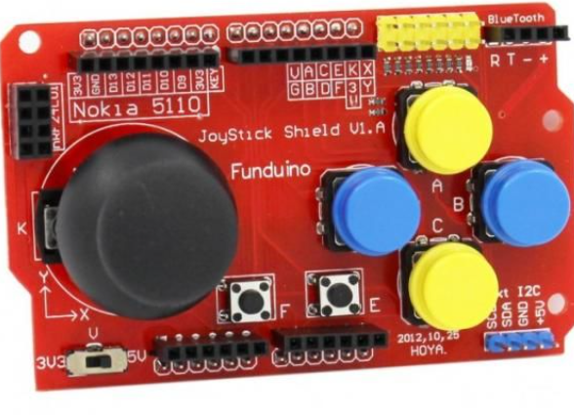
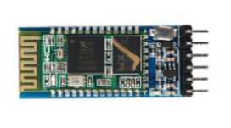
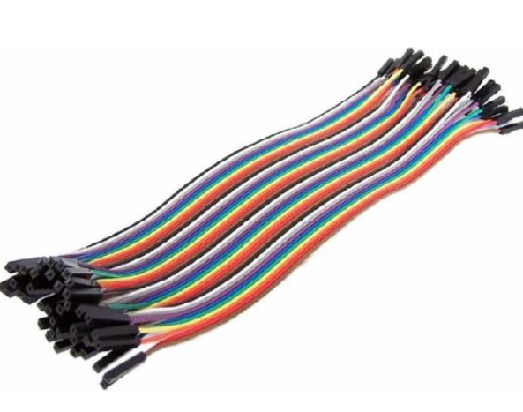
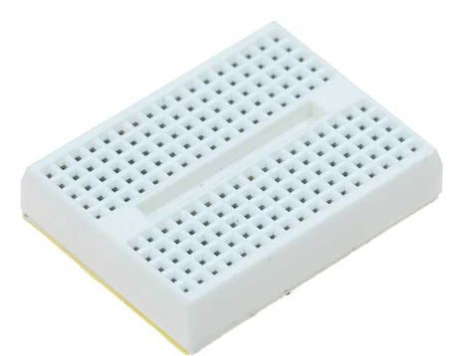
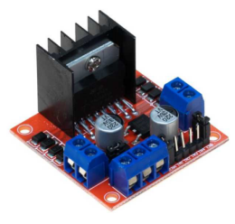
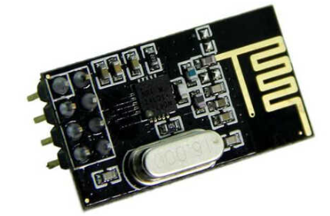
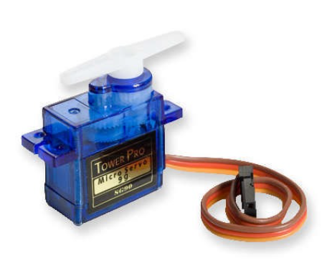
MALZEME LİSTESİ
Arduino Projemizde kullanılan malzemeler:
4x Servo Motor
2x Arduino
L298N Motor Sürücü
2x Breadboard
2x 9V Pil
Joystick
(Dişi-Dişi, Erkek-Erkek, Dişi-Erkek) Jumper Kablolar
2x NRF24L01 Antenli Modül
4WD Araç Seti
HC06 Bluetooth Modülü
Robot Kol Seti

Slide 6
Malzemelerin Kullanılış Şekli ve Amacı:
L298N Motor Sürücü: 24V tüm motorları sürmek için kullanıldı.
Bluetooth Modülü: Kablosuz seri haberleşme için kullanıldı.
Jumper Kablolar: Bağlantı kurmak için kullanıldı.
Arduino: Elektronik kartı programlamak için kullandığımız kart.
Breadboard: Buzzer, led gibi eşyalardan korna, far v.b şeyler yapmak için kullanıldı.
9V Piller: Devreye elektrik enerjisi vermek için kullanıldı.
Joystick: RC Arabanın hangi yöne gideceğini belirlemek için kullanıldı.
NRF24L01 Antenli Modül: Joystick ve RC Araba arasında kablosuz bağlantı kurmak için kullanıldı.
4WD Araç Seti: RC Arabanın temel araçlarını oluşturmak için kullanıldı.
Robot Kol Seti: Arabanın üzerine yerleştirilerek prototip bir vinç işlevi göstermesi için kullanıldı.
Servo Motorlar: Robot Kol'da birnevi eklem görevi görmesi için kullanıldı.

Slide 7
PROJE DEVRE ŞEMASI

Slide 8
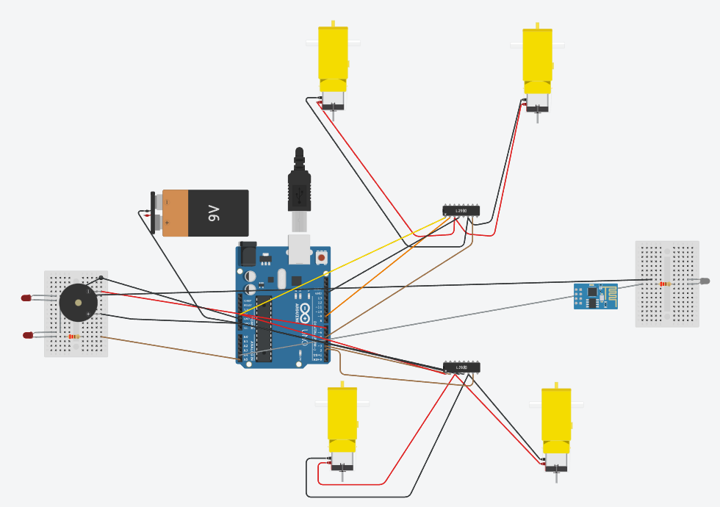
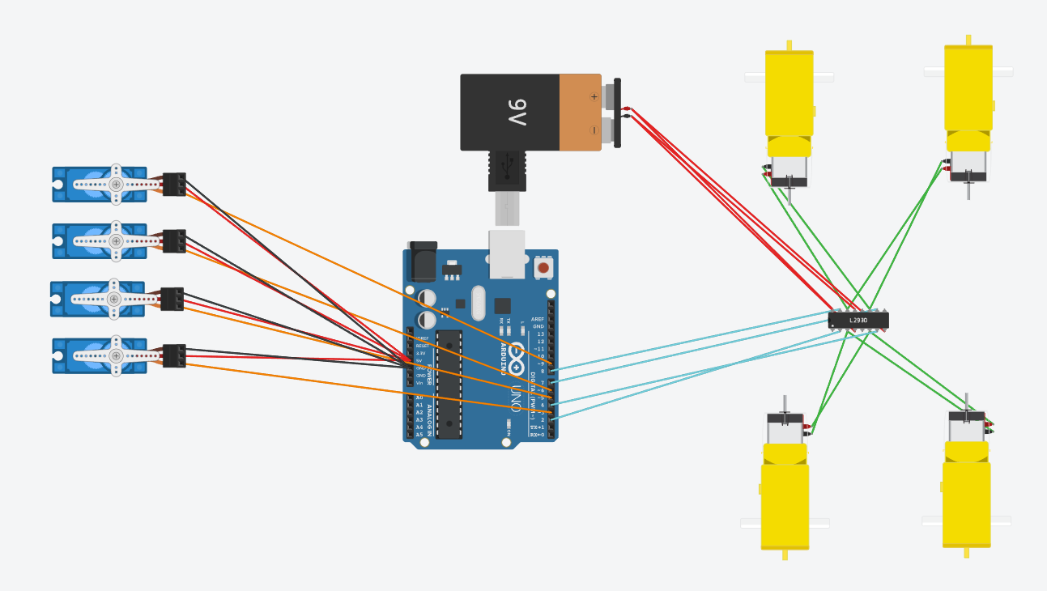
DEVRE ŞEMALARI
RC Car Devre Şeması (Tamamlanmadı)
Robot Kol Devre Şeması (Tamamlanmadı)

Slide 9
PROJE LİNKİ

Slide 10
PROJE LİNKİ
https://www.robocombo.com/blog/icerik/arduino-ile-dc-motor-kontrolu

